Slide 1

建筑材料
土木水利学院
土木工程系
建筑材料研究所

Slide 2
授课教师及联系办法
张君
结构工程(材料)博士，
土木工程系教授
建筑材料研究所207A
电话：62797422
Email: junz@tsinghua.edu.cn
13671294334
Notes:
The talk is divided into 4 sections:
I will start with a brief introduction to “Artificial Material”
I will then describe a ceramic processing technique termed the MFCX we use to fabricate the Artificial Materials
The next section present the results of our new efforts to construct artificial materials with negative thermal expansion coefficient.
Lastly I will offer a brief summary and answer any questions you may have.

Slide 3
本课程助教：
王家赫：wangjiahe13@mails.tsinghua.edu.cn
15210549828

Slide 4
主要参考教材
1. 建筑材料−清华大学建筑材料系列教材，张君等编著。
2. 混凝土性能 by A.M. Neville
3. Concrete: Structure, Properties and Materials, by Mehta P.K. et al., Prentice Hall.
4.土木工程材料，杰克逊 著，卢璋，廉慧珍 译

Slide 5
考核办法
1）作业：10%
2）期末考试（开卷）：90%

Slide 6
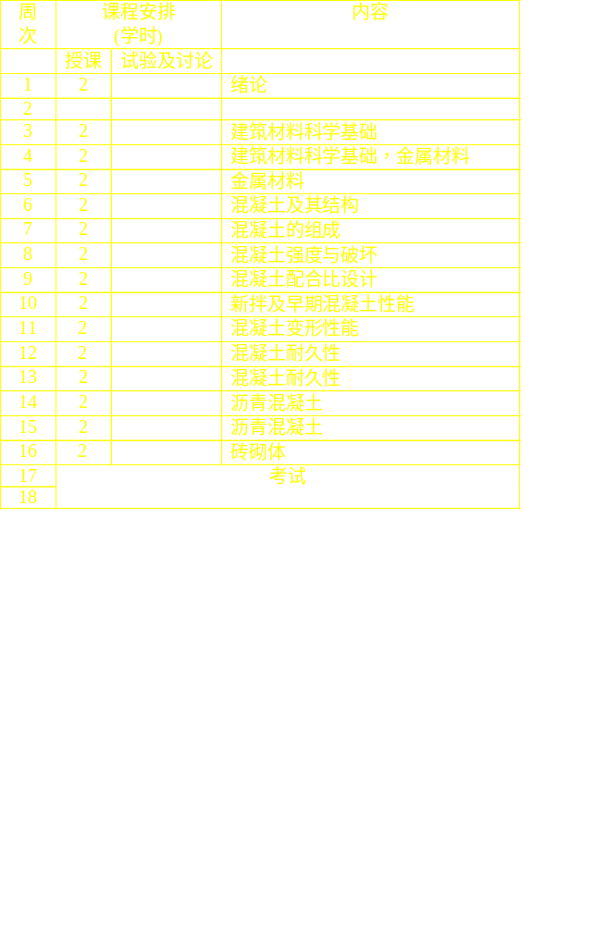
课程安排(共32学时)

Slide 7

绪论
0.1 建筑材料—人类—环境关系
0.2 建筑材料—工程结构关系
0.3 建筑材料的组成—结构—性能关系
0.4 建筑材料课程的特点与学习内容

Slide 8
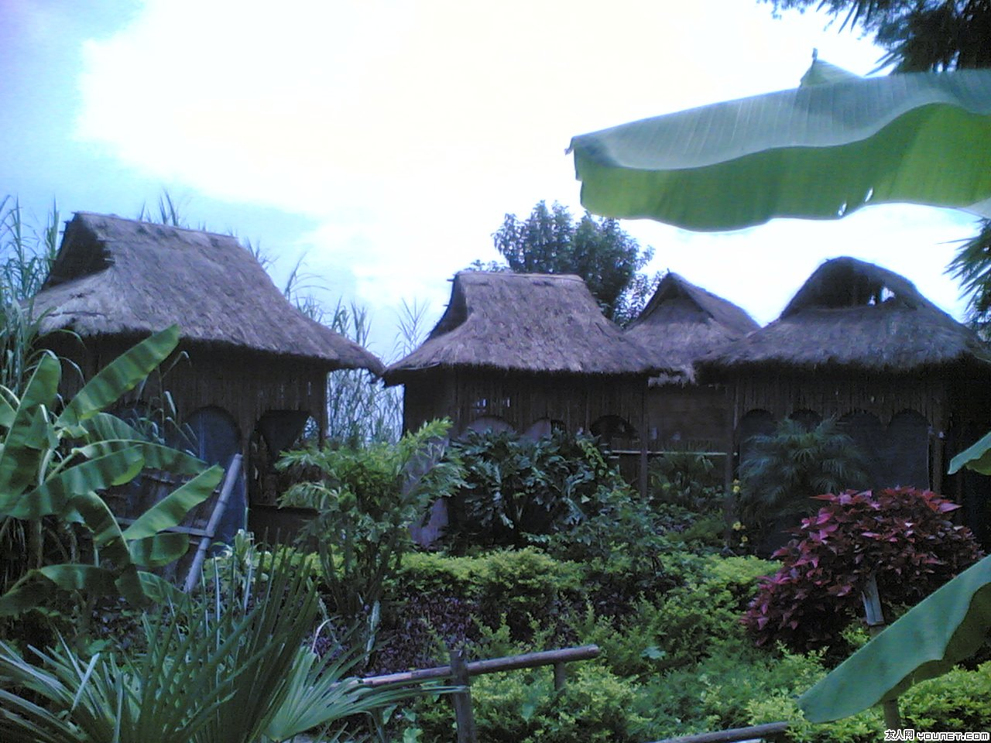
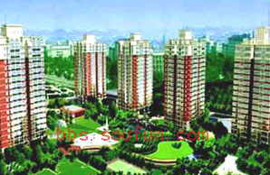
0 .1 建筑材料 ⎯人类 ⎯环境的关系
建筑材料的定义：
建筑材料是人类建造活动所用一切材料的总称。
1) 改善了人们的生活条件(例如居住地由露天 ⎯泥草木屋 ⎯砖石建筑 ⎯钢筋混凝土结构楼房)

Slide 9
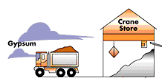
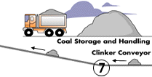
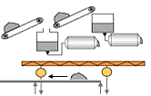


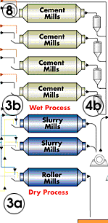
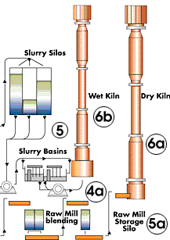
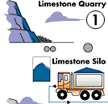
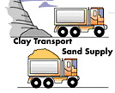
2) 消耗了自然资源，污染了环境。如：钢铁 ⎯铁矿石；水泥 ⎯石灰石；粘土砖 ⎯粘土；骨料 ⎯砂石。钢铁及水泥生产过程中将产生大量废气，废渣，对环境造成严重污染。

Slide 10
0.1 建筑材料 ⎯人类 ⎯环境的关系
例如：
1) 1 吨钢铁消耗标准煤1.66t；水48.6m³
2) 1 吨水泥消耗标准煤178kg,同时放出约1t二氧化碳（造成温室效应并使地球变暖的主要气体之一)全世界目前每年生产34亿多吨水泥（我国占其中60%）；排放的CO₂，约占全世界总排放量的7％ 。
综上所述： 建筑材料是人类与自然环境之间的重要媒介，一方面大量建造的基础设施显著地改善了人们的生存条件；另一方面又消耗了大量资源、能源，在相当程度上污染了环境，破坏了生态平衡。
建筑材料生产又可以消纳与利用许多工、农业废料，包括有毒或放射性的废料。如电厂的粉煤灰；冶炼铁、铝、铜排放的矿渣以及许多农产品的秸杆、谷壳等。
大力发展“绿色建材”及可重复使用的材料。

Slide 11
0.1 建筑材料 ⎯人类 ⎯环境的关系
绿色建材：
指在制造过程中对环境无污染或少污染的建筑材料（环境友好材料）。
建筑材料的可持续发展：
维持现有水泥熟料产量，而满足混凝土行业的需求。
（2012年水泥产量为37亿吨,我国22亿吨，占世界总产量59%）

Slide 12
0.1 建筑材料 ⎯人类 ⎯环境的关系
实现混凝土技术的可持续发展，建立与环境友好的混凝土技术是以如下要素为基础的：
节约利用混凝土原材料
将废弃混凝土破碎后代替天然骨料；预拌混凝土厂已有大量成功地利用循环使用水的例子，用它作为新鲜拌和水的替代品；掺矿物掺合料。
掺矿物掺合料：当今燃煤灰渣的年排放量约为6.5亿吨，其中至少70％可作为火山灰材料使用。全球水泥工业和混凝土工业每年的粉煤灰消耗率约停留在0.35亿吨。
提高混凝土结构的耐久性
开发以延长结构使用寿命为目标的新技术。

Slide 13
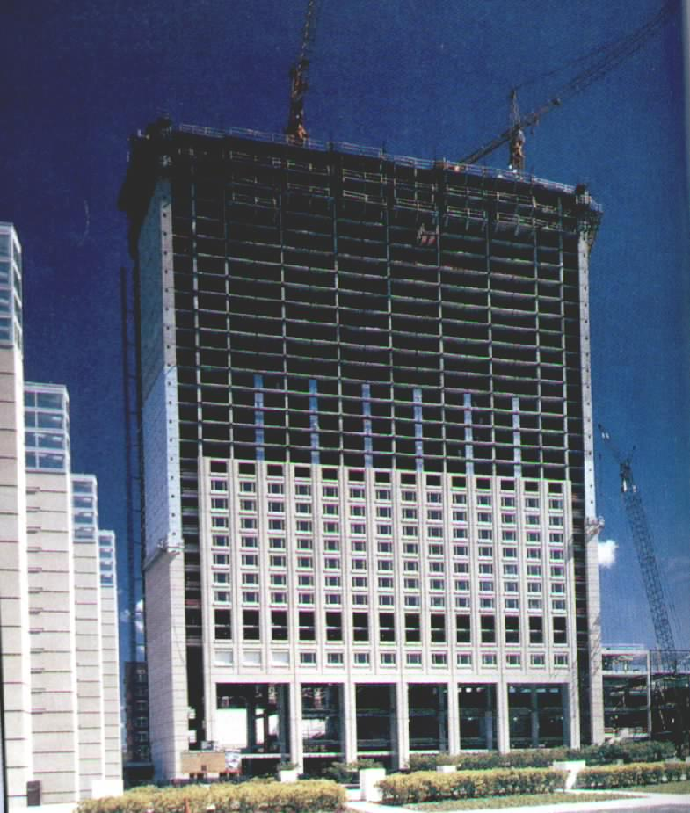
0.2 建筑材料 ⎯工程结构的关系
1 . 建筑材料的更新是新型结构出现和发展
的基础
例如民用住宅的发展：
砖石结构(单层) 砖混结构(多层) 钢混结构(高层)
1 . 建筑材料的更新是新型结构出现和发展的基础
例如民用住宅的发展：
砖石结构 砖混结构 钢混结构

Slide 14

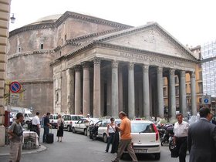
新型建材促进结构工程发展
古罗马万神殿，半球屋顶直径43.5m，重12000吨。
波兰钢筋混凝土世纪大厅肋形拱顶直径65m，重1500吨。
墨西哥钢混薄壁构件饭店双曲抛物面薄壳屋盖直径32m、厚4cm，重仅100吨。
德国玻璃纤维增强水泥园艺展览厅双曲抛物面屋盖，直径31m、厚1cm，重25吨。
近年出现彩板轻钢仅厚1mm，现场加工成大跨度屋面，重量进一步减轻。
建筑膜搭建厚度仅为0.2mm的新型膜结构每平方米重量20Kg

Slide 15
0.2 建筑材料 ⎯工程结构的关系
几种典型的新型建筑材料：
纤维增强材料
轻钢彩板
建筑膜
建筑玻璃与金属结构

Slide 16
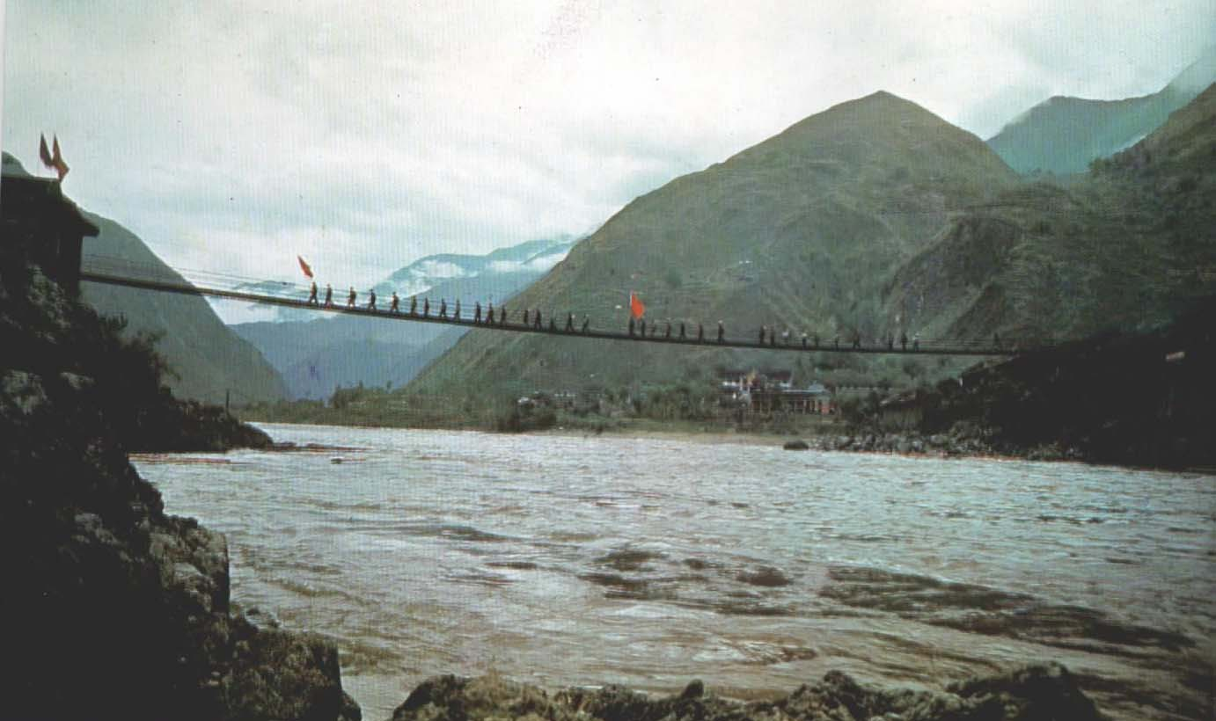
0.2 建筑材料 ⎯工程结构的关系
从我国桥梁的发展看
工程材料与结构的关系
泸定桥

Slide 17

0.2 建筑材料 ⎯工程结构的关系
十七孔桥

Slide 18
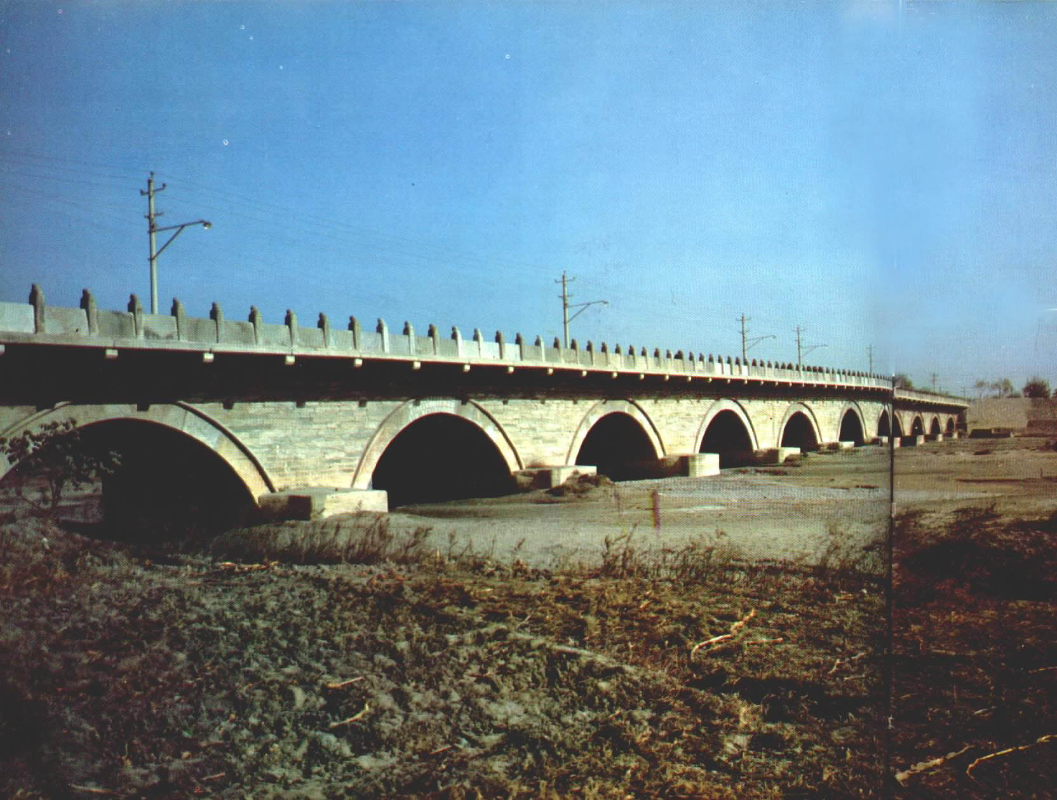
0.2 建筑材料 ⎯工程结构的关系
芦沟桥

Slide 19
0.2 建筑材料 ⎯工程结构的关系
现代建筑材料
钢材、混凝土
钢—混凝土复合材料
砖—混凝土复合

Slide 20
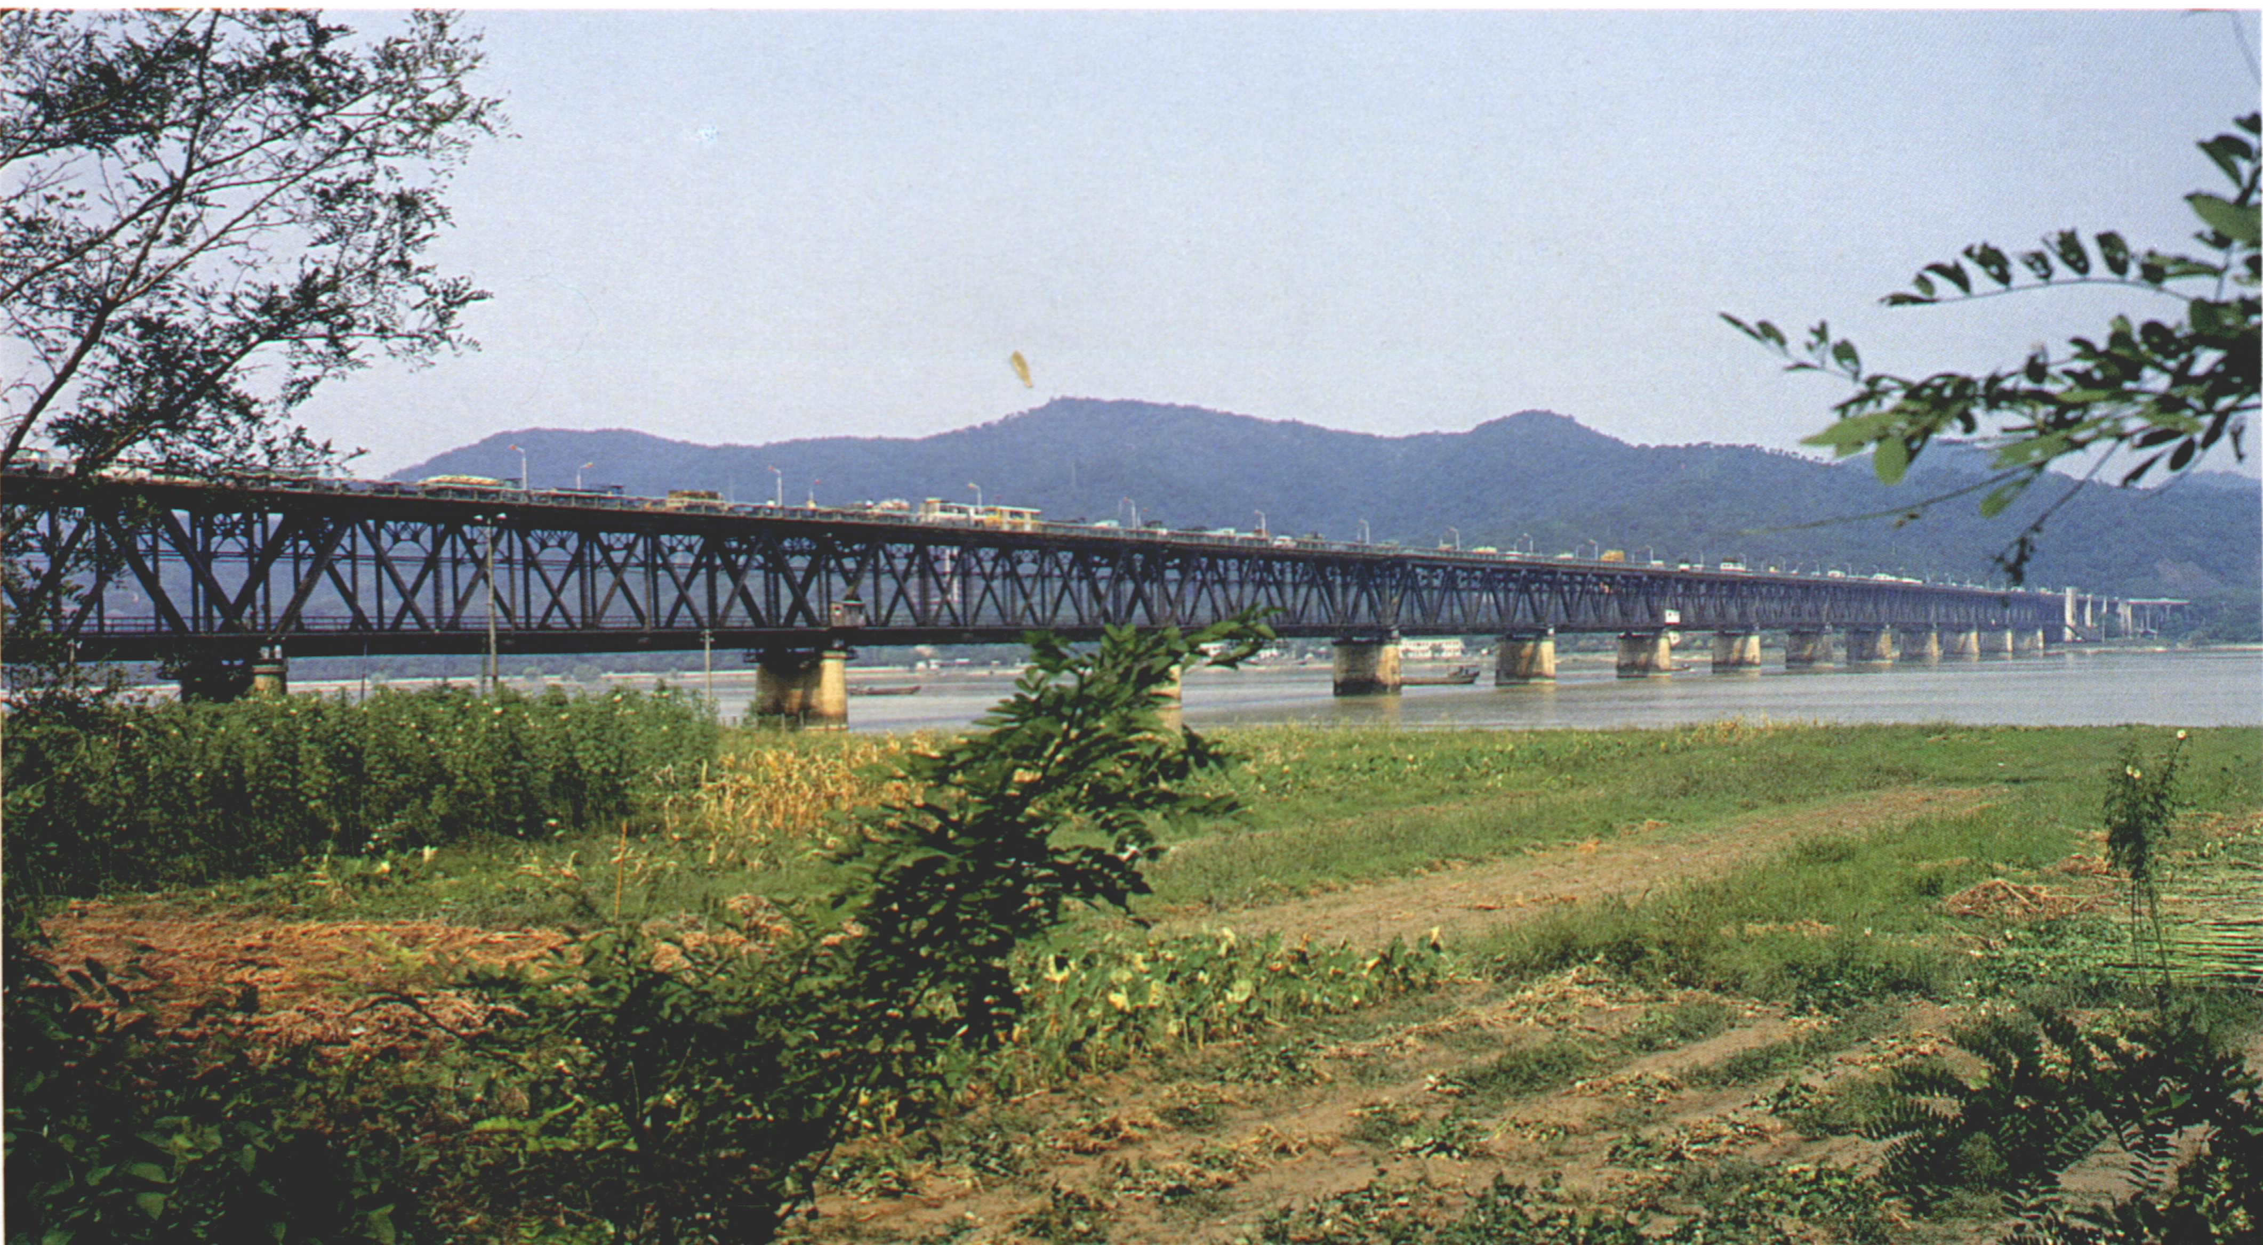
0.2 建筑材料 ⎯工程结构的关系
钢桁梁桥——钱塘江桥

Slide 21
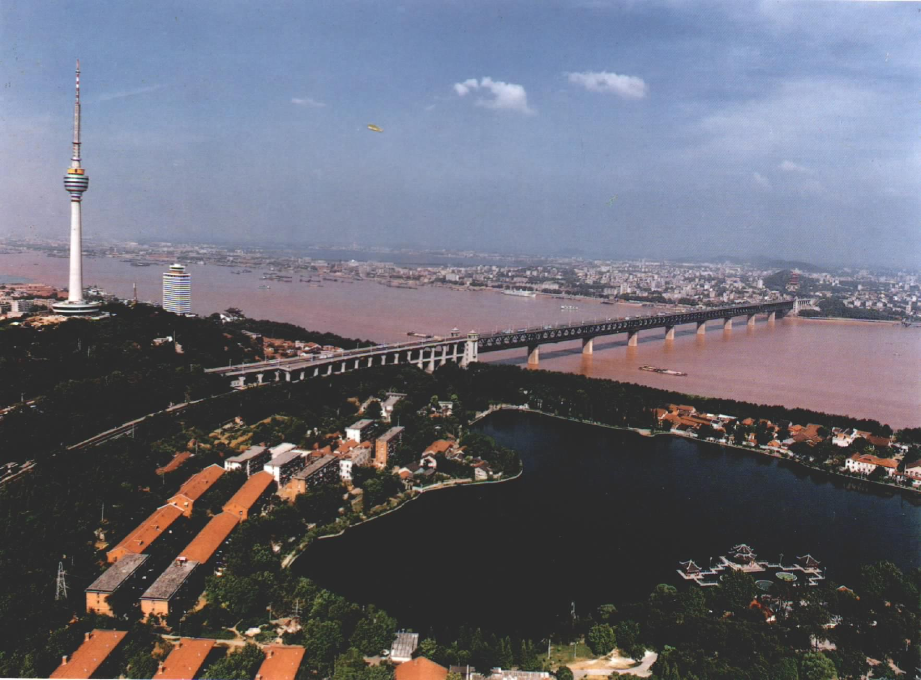
钢桁梁桥——武汉长江大桥

Slide 22

钢桁架桥——三堆子金沙江桥

Slide 23
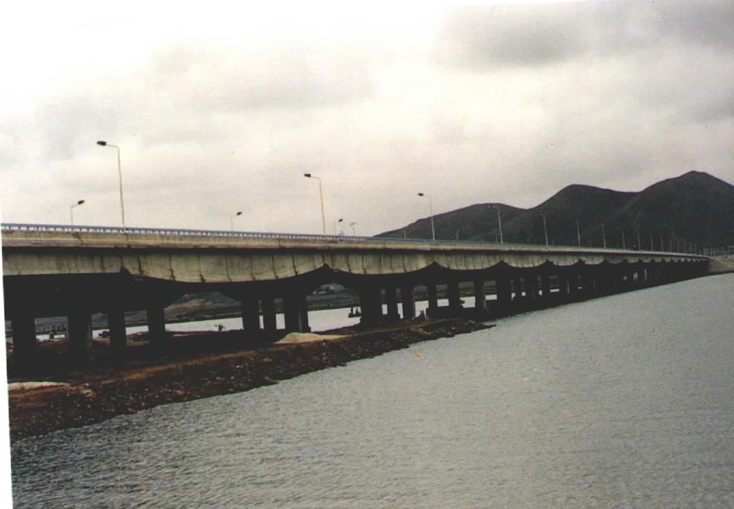
简支梁桥——普兰店桥

Slide 24
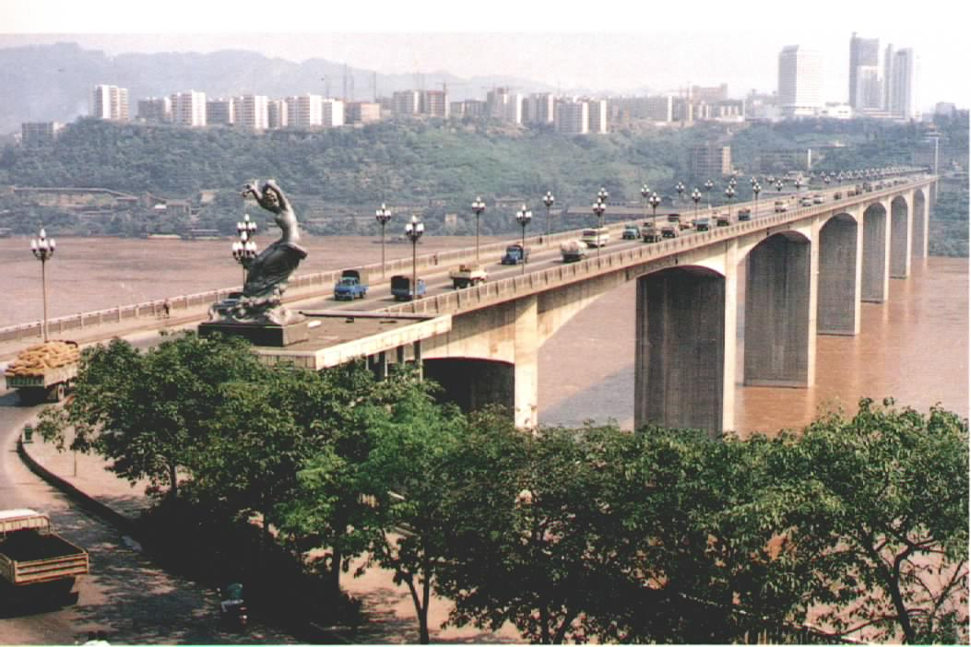
T形刚构桥——重庆长江大桥

Slide 25
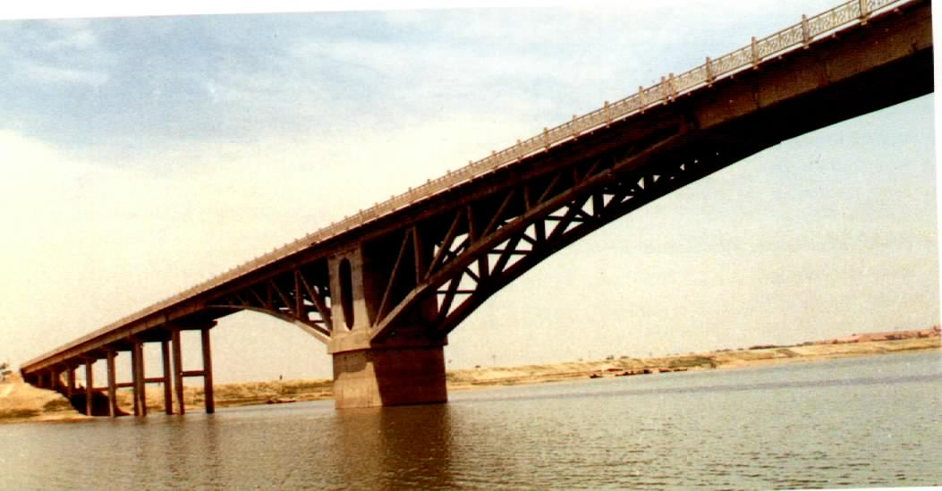
T形刚构桥——汉阳黄陵玑桥

Slide 26
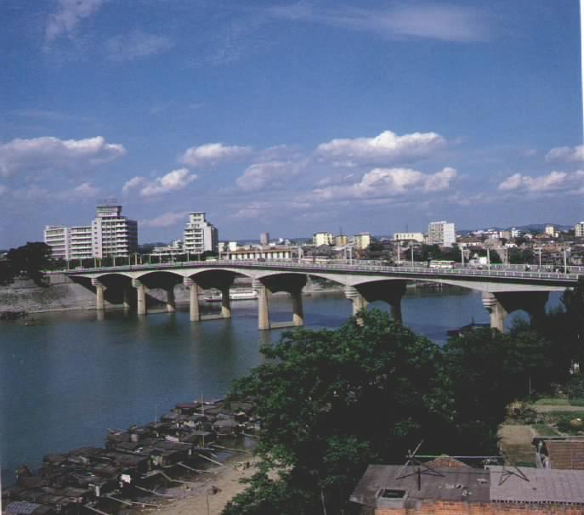
悬臂梁桥———南宁邕江大桥

Slide 27
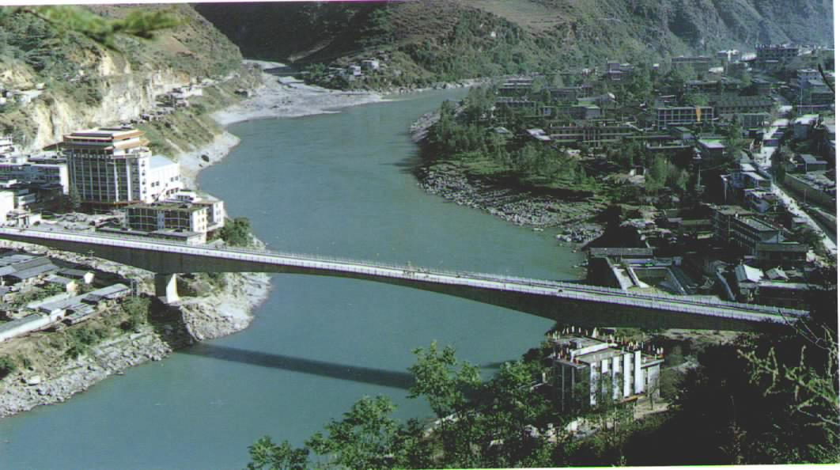
连续梁桥——六库怒江桥

Slide 28
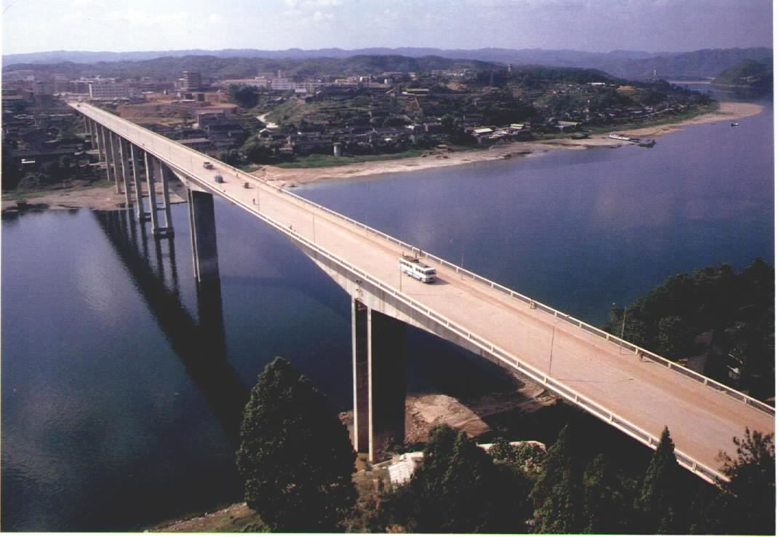
连续刚构桥——湖南沅水桥

Slide 29
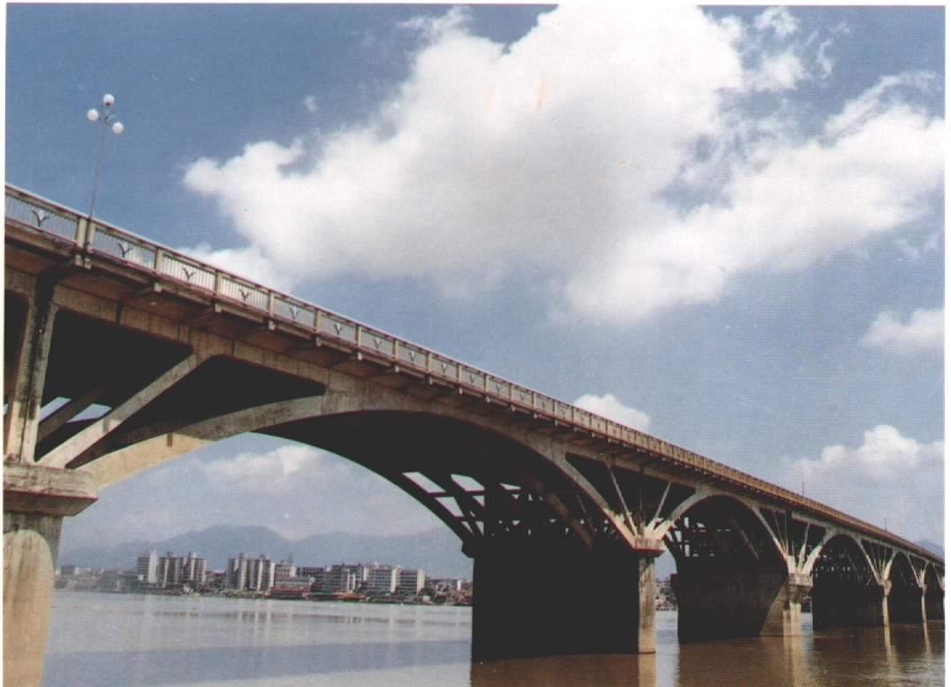
刚架拱桥——清远北江大桥

Slide 30
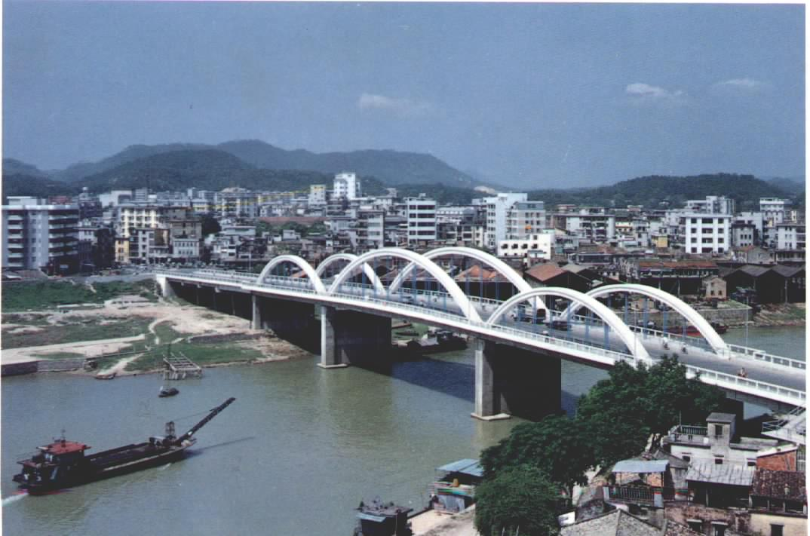
肋拱桥——广东惠州水门大桥

Slide 31
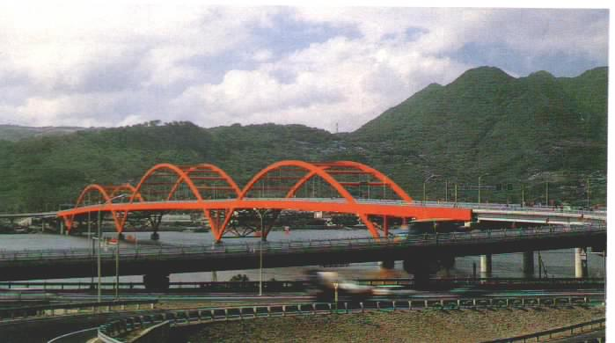
肋拱桥——台湾关渡桥

Slide 32
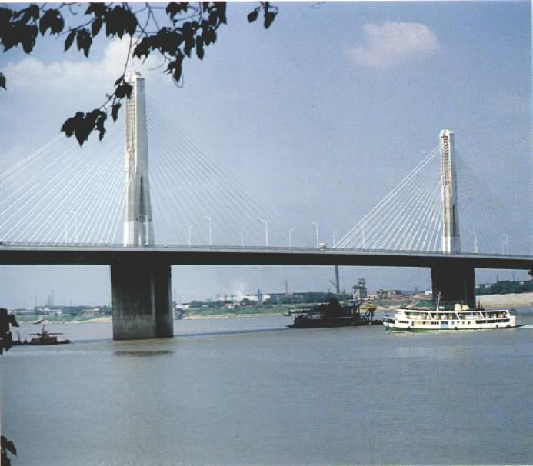
混凝土斜拉桥——长沙湘江北桥

Slide 33
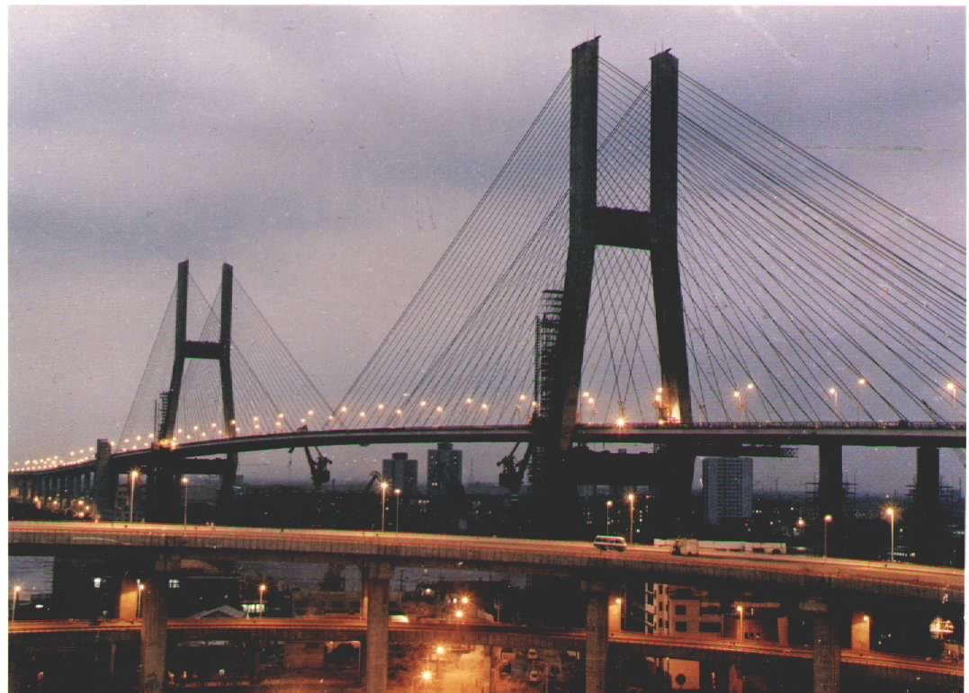
结合梁和钢斜拉桥——南浦大桥

Slide 34
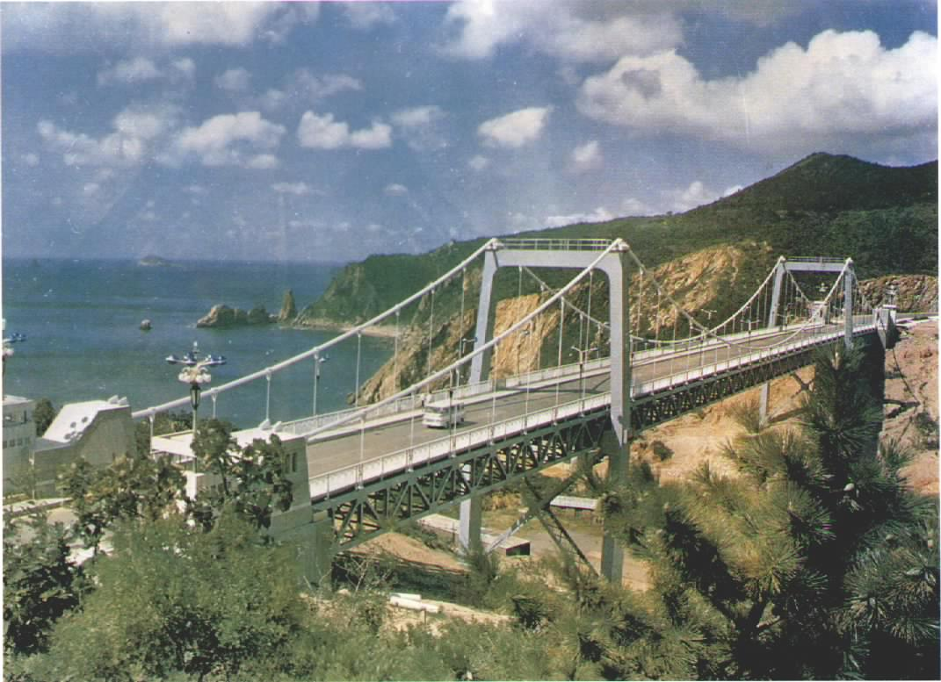
大连悬索桥

Slide 35
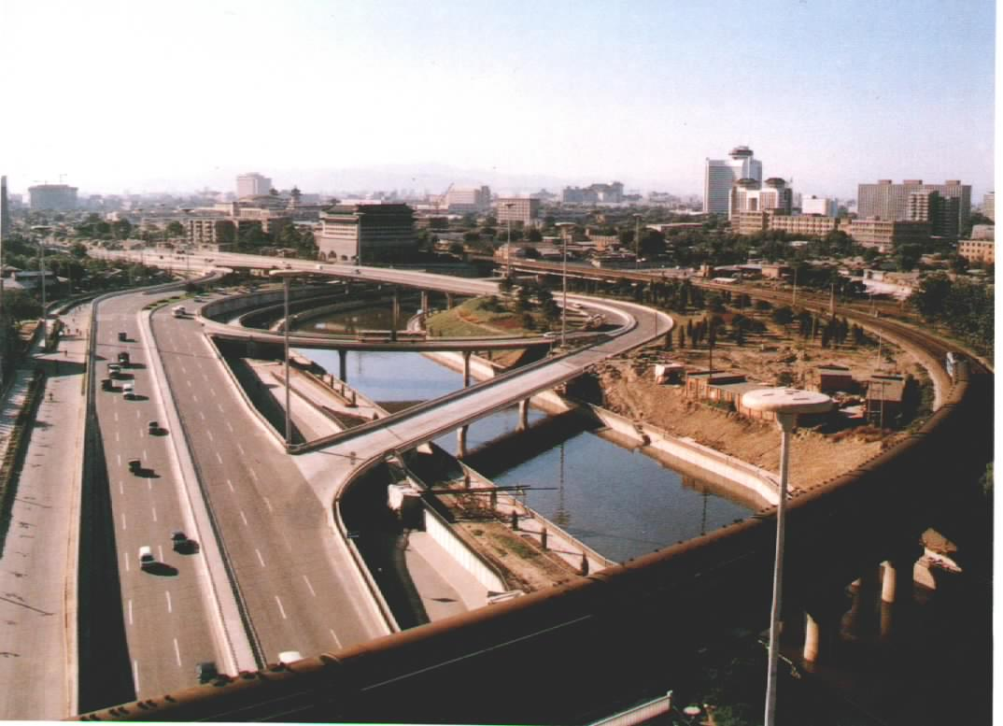
立交桥——东便门桥

Slide 36
0.2 建筑材料 ⎯工程结构的关系
结构设计与材料试验
熟悉建筑材料的基本知识、掌握各种新材料的特性，是进行结构设计必要的基本条件。否则会影响结构物的外观和使用功能,甚至造成重大事故。
反之，从事材料研究的人们由于对结构、对工程环境不够了解，也会事倍功半，甚至适得其反。
（工程实例：高强混凝土桥面板）

Slide 37

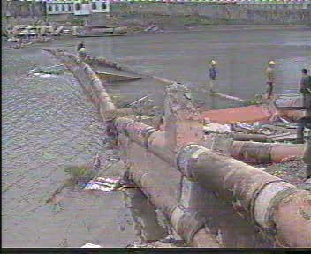
0.2 建筑材料 ⎯工程结构的关系
施工是结构设计与建筑材料之间的重要桥梁之一

Slide 38
0.3 建筑材料的组成—结构—性能
学习过程中要注意研究、发现三者之间的关系。
组成
结构
性能
基于性能的材料设计

Slide 39
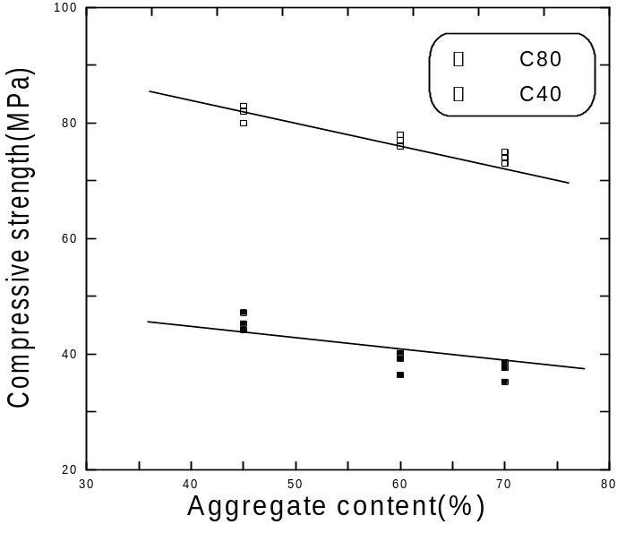
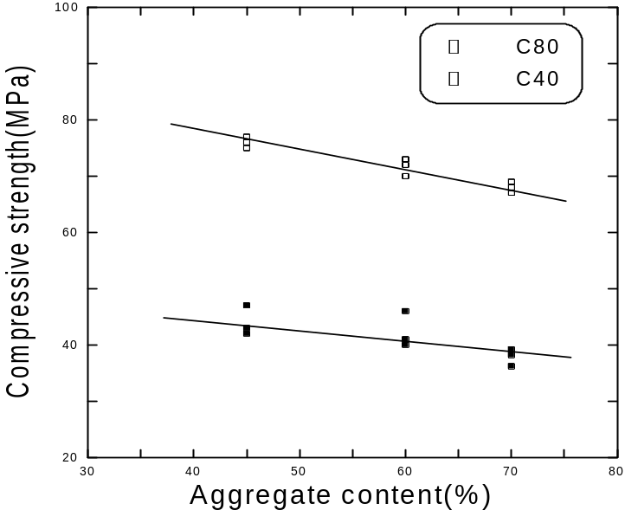
0.3 建筑材料的组成—结构—性能
骨料含量对混凝土抗压强度的影响
碎石
卵石

Slide 40
0.3 建筑材料的组成—结构—性能
对结构材料的性能要求
强度，力学性能
变形性能
耐久性能
其他性能（快速交付使用；经济性）

Slide 41
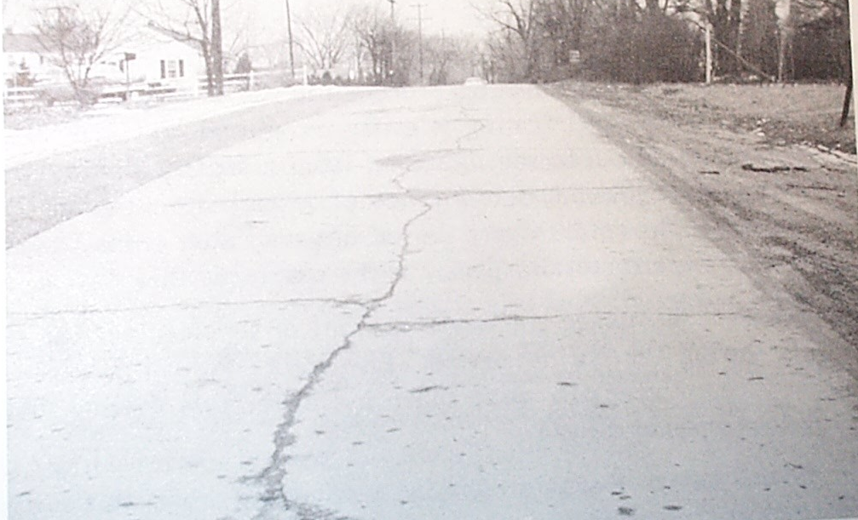
材料变形对结构性能的影响
在学习中要善于思考，尽可能用所学知识解释结构使用中出现的问题，并努力寻求解决办法。

Slide 42
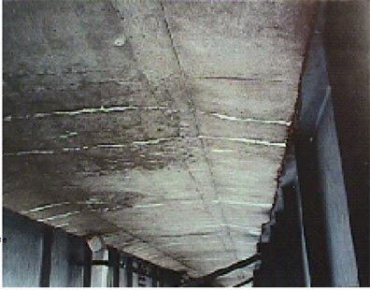
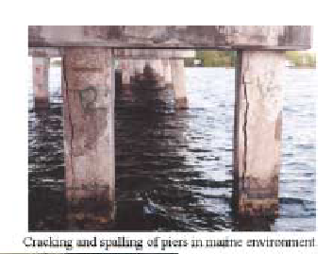
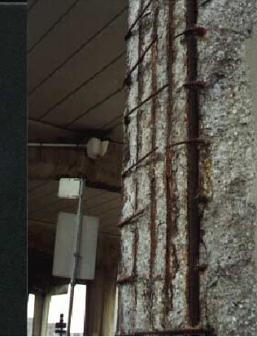
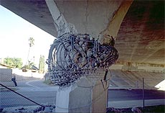
材料变形对结构性能的影响

Slide 43
0.3 建筑材料的组成—结构—性能
对建筑材料的认识来源：
第一，通过对材料进行力学试验，获得有关性质的数据，例如强度、弹性模量，为结构设计或分析提供依据。
第二，材料加工、运输和现场施工的实践是非常重要的另一来源。
第三，对材料的物理和化学结构进行深入研究得到的认识。

Slide 44
0.4 课程特点与学习内容
教学目的：
本课程将以材料科学理论为基础，以材料的基本性质为主线，使结构专业的学生充分掌握一些材料科学的基本知识，并能灵活应用，解决在后续课程中，以及工作实践中所遇见的各种问题。

Slide 45
0.4 课程特点与学习内容
教学特点：
在教学中，将不再分门别类地讲授所有建筑材料的生产、性能和使用方式，而是以常用的结构材料为载体，着重讲授土木工程材料的基本性能（强度与破坏、变形性能、耐久性）。并注重基础知识，提高综合分析的能力，以期能够举一反三地解决工程实际中各种各样的问题。

Slide 46
0.4 课程特点与学习内容
建筑材料课程特点
1)实践性强
接近工程实际，不像基础理论课程那样，对具体的现象或结构进行简化、抽象；
2)综合性强
面对浩瀚的工程学复杂问题，需要广泛知识和综合能力。不像基础理论课程那样，着重深入分析。
（同样的题目，根据不同的工程背景，可以有不同的答案）

Slide 47
0.4 课程特点与学习内容
筑材料课程学习内容
绪论
第一章 建筑材料科学基础
第二章 金属材料
第三章 混凝土
第四章 沥青混凝土
第五章 砌体材料

Slide 48

思考题（作业）
如何发展绿色建材？

Slide 49

请提出宝贵意见和建议，以便不断改进。
张君
土木工程系
建筑材料研究所
Tel:62797422(O)

